Slide 1
GESTION COMERCIAL Y TRIBUTARIA GUIA 1 2DO PERIODO
San Fernando College
Técnico Profesional
Especialidad Administración
Objetivo: Leer y utilizar informacion basica acerca de la marcha de la empresa, incluida informacion sobre importaciones y/o exportaciones, de acuerdo a las normas contables vigentes y de la informacion financiera y la legislacion tributaria vigente.

Slide 2
3. ¿Cómo funciona la economía en Chile?
Los mercados bursátil y financiero
Las primeras actividades de corretaje en Chile se iniciaron en 1880 en Valparaíso, cuando Alfredo Lyon Santa María comenzó a practicar el corretaje informal de acciones, bonos y letras de cambio en su oficina particular.
En 1892 se creó el salón de corredores formado por un grupo de comisionistas, el que posteriormente dio origen a la Bolsa de Valores de Valparaíso que se constituyó en 1898. Al año siguiente (1823) se fundó la Bolsa de Comercio de Santiago.
En 1989 se creó la Bolsa Electrónica de Chile, operando en el mercado formal para la intermediación de instrumentos financieros, con sistemas electrónicos de negociación. A partir de ese año operan en el mercado bursátil chileno tres bolsas, siendo la más antigua la Bolsa de Valparaíso.
La Bolsa de Valores participa en el Mercado de Capitales y, especialmente, en el Mercado Secundario de Valores. Su rol en los mercados es fundamental, debido a que provee a sus miembros la implementación necesaria para que puedan realizar las transacciones de valores mediante mecanismos continuos de subasta pública, y para que puedan efectuar las demás actividades de intermediación de valores que procedan en conformidad con la ley.
La creación de la Bolsa Internacional de Valores, que empezó a operar en febrero de este año, significó un nuevo salto para el mercado nacional, debido a que las empresas extranjeras pueden ahora listar sus títulos y otros instrumentos financieros. De hecho, ya hay varias empresas que transan sus cuotas en este mercado.
Otro de los proyectos importantes es la ley que regula la Oferta Pública de Acciones (OPA), cuyo fin es proteger a los accionistas minoritarios en los procesos de venta de grandes porcentajes de propiedad de sociedades anónimas abiertas.

Slide 3
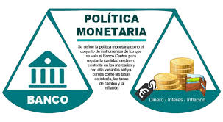
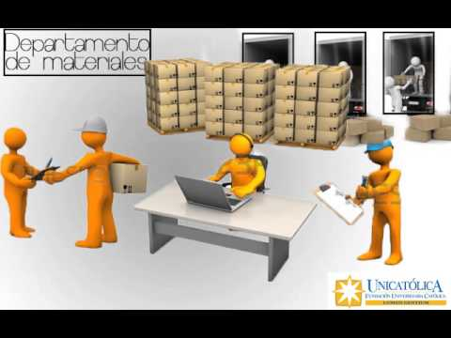
Las empresas, agente generador de empleo La empresa se define como una unidad de producción básica que tiene como principal función producir los bienes y servicios que demandan los consumidores. En Chile, la mayor fuente laboral la otorgan las micro, pequeñas y medianas empresas, cifra que se calcula entre un 85 y 90 por ciento del total nacional.
Política monetaria
En Chile la política monetaria es regulada y supervisada por el Banco Central de Chile, entidad estatal autónoma cuyo principal deber es el de velar por mantener tanto los niveles macroeconómicos como la inflación y las reservas internacionales en cifras apropiadas. A través de un instrumento conocido como Tasa de Instancia Monetaria, el Banco Central puede identificar las presiones inflacionarias y tomar la decisión de subir o bajar las tasas de interés. Las actuales cuentas externas indican que Chile posee un sistema financiero sólido y las políticas de un gasto fiscal bajo indican que la inflación se mantendrá en niveles igualmente bajos
El sistema financiero chileno es una organización con un alto grado de regulación, condición que derivó de la crisis que afectó al país en el año 1980 e implicó usar recursos equivalentes a un tercio del Producto Interno Bruto de la época para su rescate.
Por esta razón, tanto el sector público como el privado llevan a efecto programas de apoyo financiero y capacitación técnica dirigidos a este sector de la economía. Uno de los apoyos del Estado más importantes en este sentido es el que aporta la Corporación de Fomento de la Producción (CORFO).

Slide 4
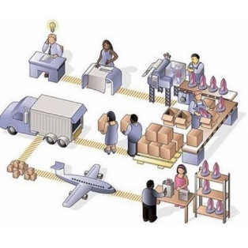
Las empresas, agente generador de empleo
La Corporación de Fomento de la Producción, creada en 1939, es el organismo del Estado chileno encargado de impulsar la actividad productiva nacional. Promueve el desarrollo económico de Chile a través del fomento de la competitividad y la inversión, contribuyendo a generar más y mejores empleos e igualdad de oportunidades para la modernización productiva.
Colectivas sin fines de lucro: son aquellas organizaciones cuyos objetivos no son de tipo económico, sino que buscan el bienestar social. Entre ellas se encuentran las corporaciones, las fundaciones y las cooperativas.
Casi todas las empresas funcionan en base a una estructura por áreas que delimita la función de los trabajadores. Es así como se encuentra un área de producción, responsable de transformar las materias primas y generar los productos; área de recursos humanos o personal, que se encarga de la selección, capacitación y bienestar del personal; área de comercialización (marketing), cuya función es la distribución y venta de los productos, y finalmente, el área de administración y finanzas, donde se coordinan las tareas y se organiza el presupuesto de la empresa.
¿Son iguales todas las empresas?
La respuesta es no, pues existe una gran diversidad de empresas, las que pueden clasificarse según criterios como: el rubro de producción, su tamaño, el sector económico al que pertenecen, la forma de su propiedad o la participación del Estado en ellas.
Entre los tipos de empresas aparecen los siguientes: Individuales: compuestas por una sola persona.
Colectivas con fines de lucro: es decir, que buscan obtener utilidades económicas. Entre ellas se encuentran las sociedades colectivas, las sociedades anónimas y las sociedades de responsabilidad limitada.

Slide 5
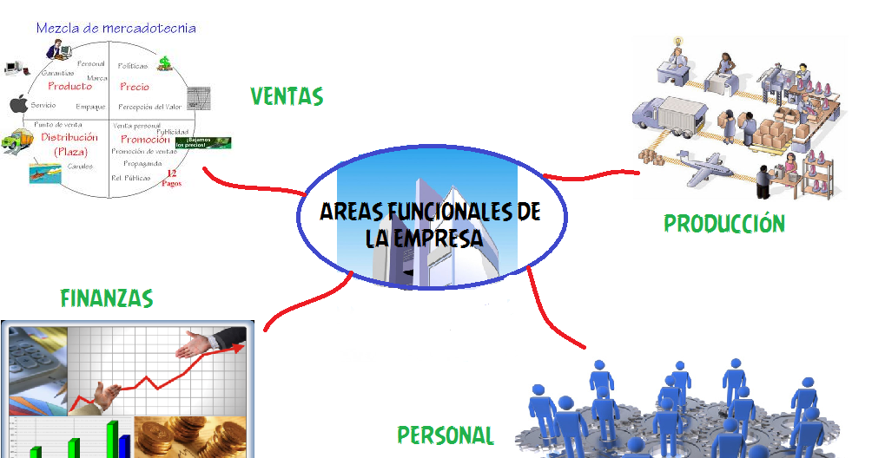
Los impuestos El impuesto se define como una contribución con que el Estado grava los ingresos y bienes de individuos y empresas, para solventar los gastos públicos. El sistema legal chileno manifiesta expresamente que solo por ley se puede establecer, modificar o remover un impuesto. Asimismo, plantea que todos los impuestos recolectados tendrán que destinarse a los fondos de la nación. .
Casi todas las empresas , dependiendo de su tamano, funcionan sobre la base de una estructura por areas que limitan la funcion de los trabajadores. Es asi como se encuentra un AREA DE PRODUCCION,responsable de transformar las materias primas e insumos y generar utilidades, AREA DE RECURSOS HUMANOS(RRHH) quien se encarga de la seleccion, capacitacion y bienestar del personal; AREA DE COMERCIALIZACION cuya funcion es la distribucion y venta de los productos y finalmente el AREA DE ADMINISTRACION Y FINANZAS donde se coordinan las tareas, y se organiza el presupuesto de la empresa.
En Chile, la carga de impuestos es de aproximadamente un 18,5% del Producto Interno Bruto. Su recaudación se hace a través de una institución denominada Tesorería General de la República, mientras que el pago correcto de ellos y su fiscalización se ejecuta mediante el Servicio de Impuestos Internos (SII).

Slide 6
Retroalimentemos nuestros aprendizajes:
Como funciona la Economia en Chile?
Defina Empresa, CORFO y la importancia de este ultimo para las empresas en Chile.
Como se clasifican las Empresas?.
Que son los Impuestos, que organismo y como se recaudan los impuestos en nuestro pais ?
Consultas y dudas de dichos aprendizajes al siguiente correo:
nsaldias@sanfernandocollege.cl
Cuídate, haz las actividades que se solicitan….tu eres el responsable de tu propio futuro…nos vemos pronto…
Este organismo es de gran importancia para evitar la evasión tributaria, que se calcula alcanza una cifra cercana al 25% de todo lo recaudado, es decir unos 4 mil millones de dólares anuales. Y si consideramos que con estos fondos se financian ámbitos como la salud, la educación y la infraestructura, imagínate cuántas obras más se podrían ejecutar.
Actualmente la estructura impositiva chilena se conforma básicamente por el Impuesto al Valor Agregado (IVA), a las personas (Global Complementario y de Segunda Categoría) y a las empresas (de Primera Categoría y Adicional).
El IVA grava todas las transacciones de compra-venta de bienes y de algunos servicios con una tasa de 18%.
El Global Complementario grava los ingresos de las personas naturales, siempre que sean superiores a los 6 mil dólares anuales.
El Impuesto de Primera Categoría grava los ingresos de las empresas en hasta un 15%. Algunas compañías también deben pagar el Impuesto Adicional de 35%.
Además de los impuestos mencionados, existen otros, como el que se aplica a los combustibles, tabaco, alcohol, juegos de azar, y a algunos vehículos considerados de lujo, entre otros.

